Slide 1

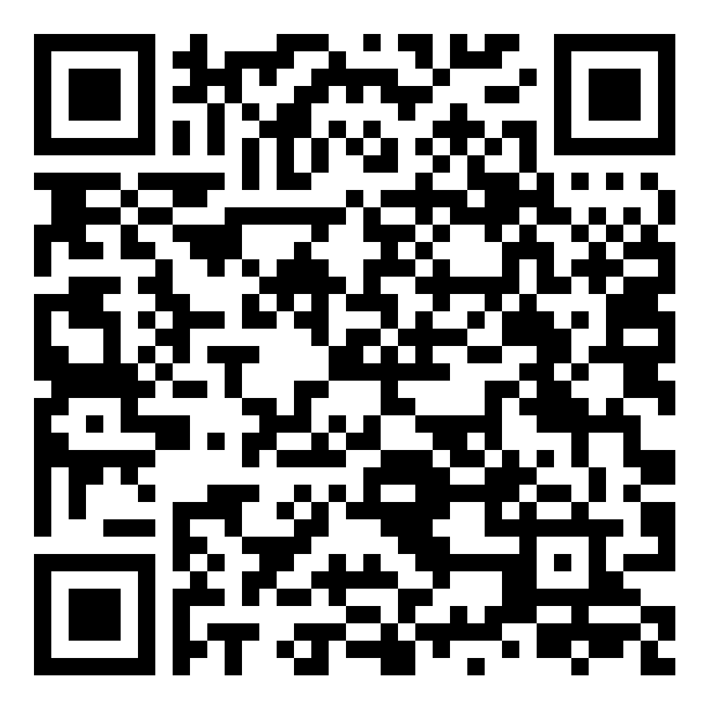
LISTADOS PROVISIONALES ADMITIDOS NEE
CONSULTA:
A través de SECRETARÍA VIRTUAL.
O
- Secretaría del CENTRO SOLICITADO EN PRIMERA OPCIÓN (presentando identificación).
RECLAMACIÓN:
25, 26 y 27 de MAYO
Si se ha presentado la solicitud telemáticamente, la reclamación se presentará a través de SECRETARÍA VIRTUAL,
O
Si se ha presentado la solicitud de manera presencial, la reclamación se presentará por REGISTRO TELEMÁTICO al SERVICIO DE APOYO A LA ESCOLARIZACIÓN ESPECÍFICO (c/ Vitruvio, 2).
Tramitación por registro electrónico:

